Slide 1
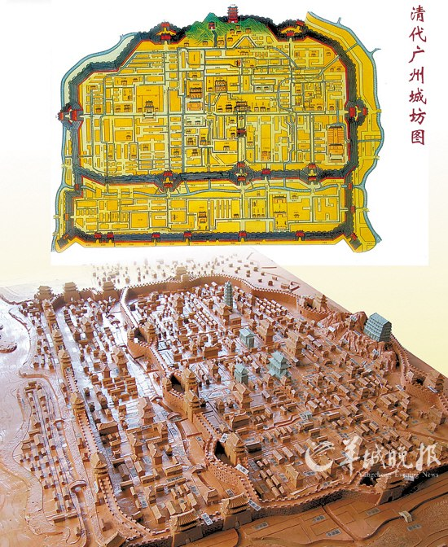
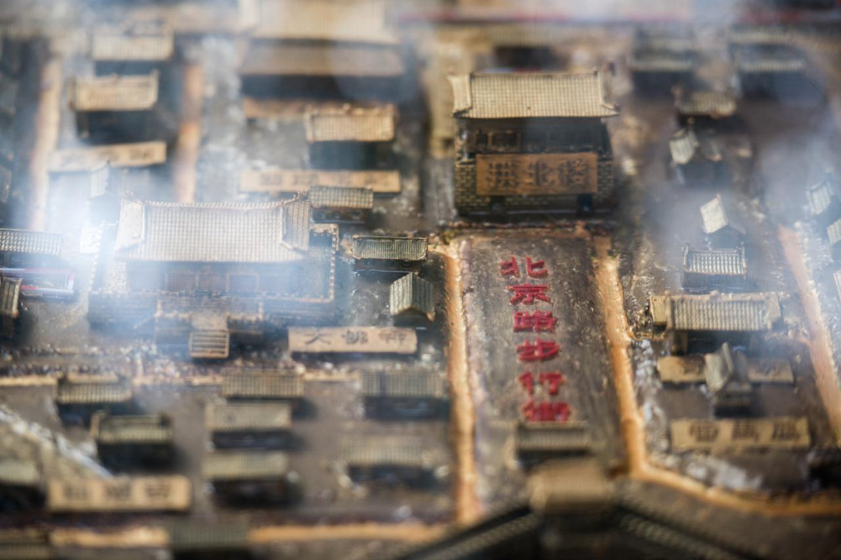
在北京路千年古道遗址上，焕然一新的《清代广州城坊示意图》模型，再现了清代晚期广州古城十八城门、水运河网、标志性建筑和民居等羊城轮廓，体现了清代广州城垣形制齐整、山水防护兼备的建城特色，和云山珠水的城市格局。

Slide 2
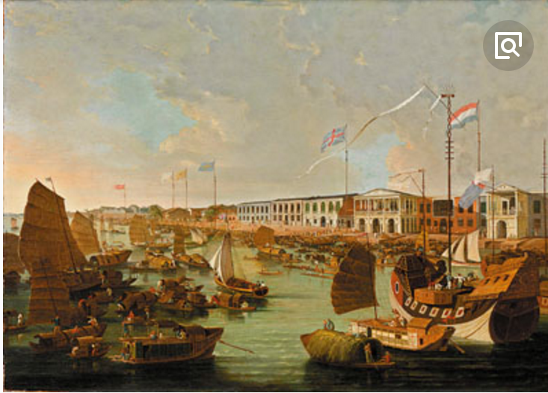
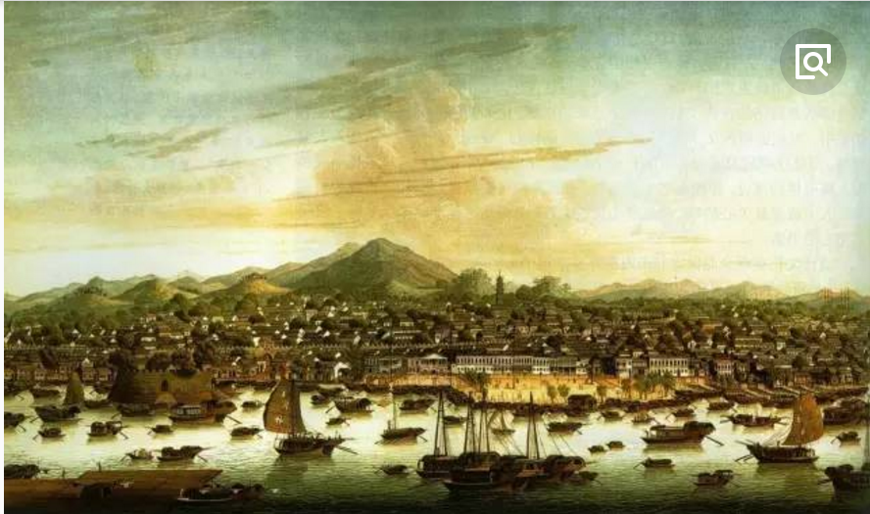
“洋船泊靠，商贾云集，殷实富庶”
"洋船争出是官商，十字门开向三洋;五丝八丝广缎好，银钱堆满十三行。"
几乎所有亚洲、欧洲、美洲的主要国家和地区都与十三行发生过直接的贸易关系。这里拥有通往欧洲、拉美、南亚、东洋和大洋洲的环球贸易航线。
康熙二十五年（1686）在西关的今文化公园至海珠南路一带设立专营对外贸易事宜的十三行。

Slide 3
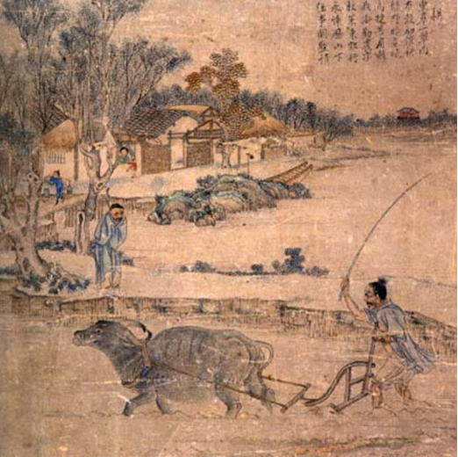
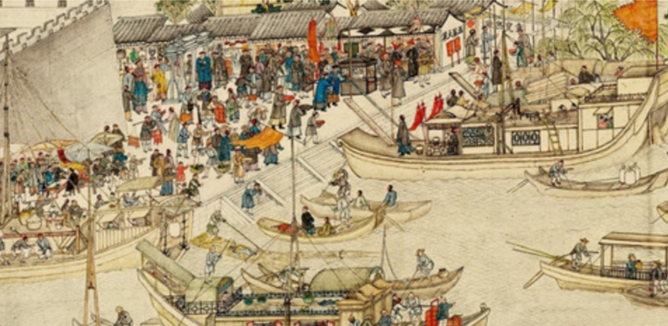
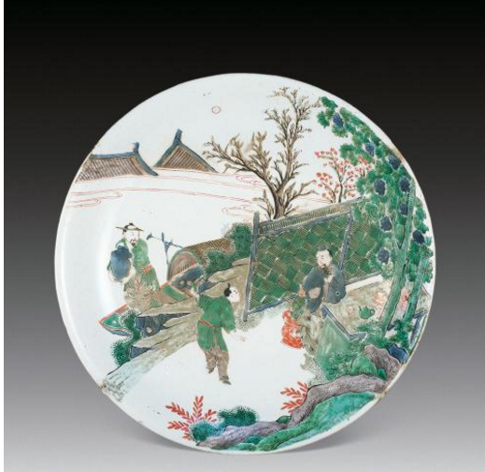
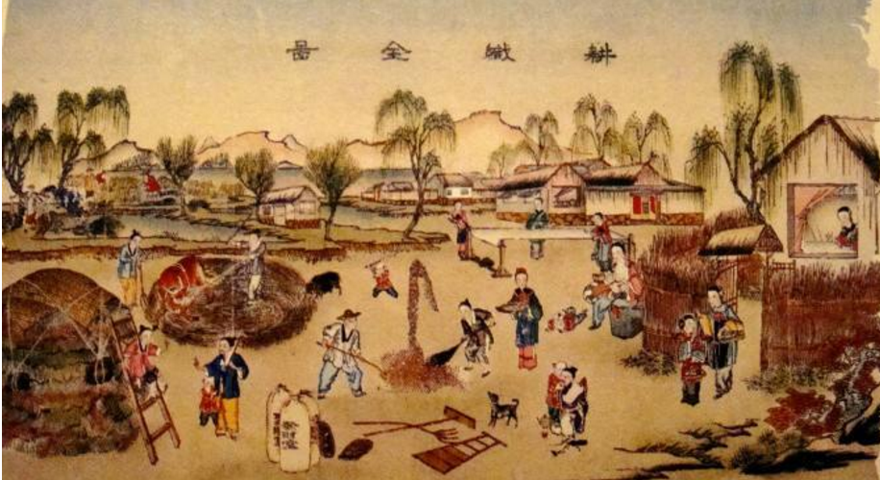

Slide 4
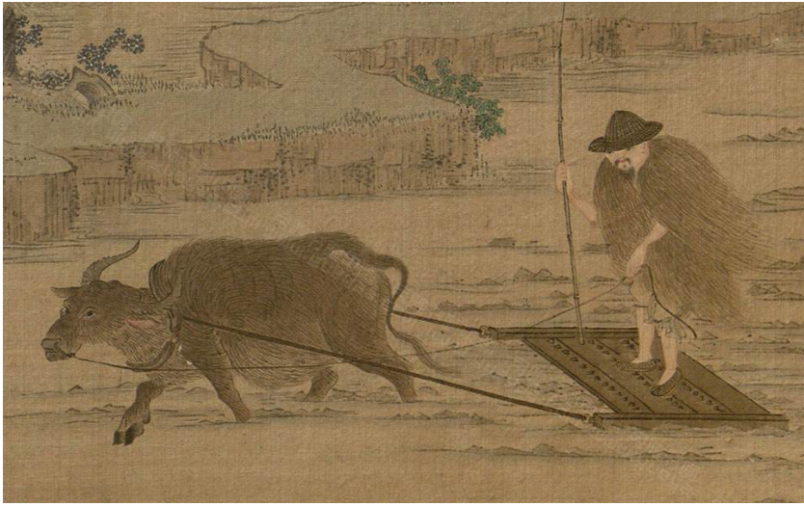
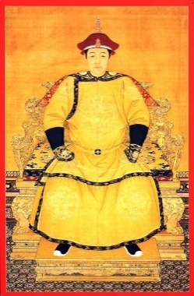
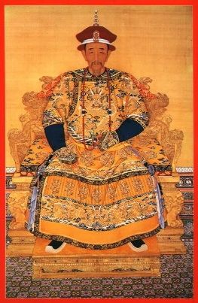
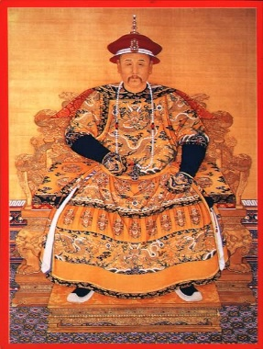
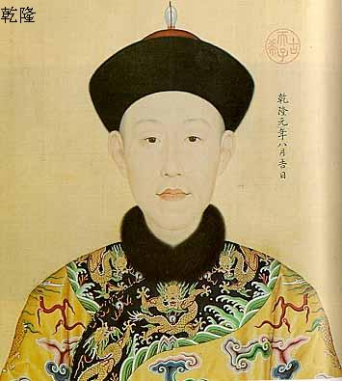
一、农业的恢复和发展
自主探究：书本P96，归纳清朝前期农业生产得到恢复和发展的背景和原因。
1．背景
（1）明朝末年的大动荡对社会经济造成严重的破坏.
（2）清初的统治者认识到恢复经济，尤其是恢复和发展农业生产，是“国之大计”。
2．原因
顺治、康熙、 雍正、乾隆诸位帝王，都十分重视农业生产，大力推行垦荒政策，使农业生产很快得到恢复，并有了较大的发展。
雍正帝
乾隆帝
康熙帝
顺治帝

Slide 5
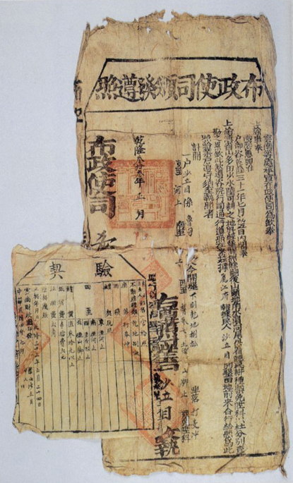
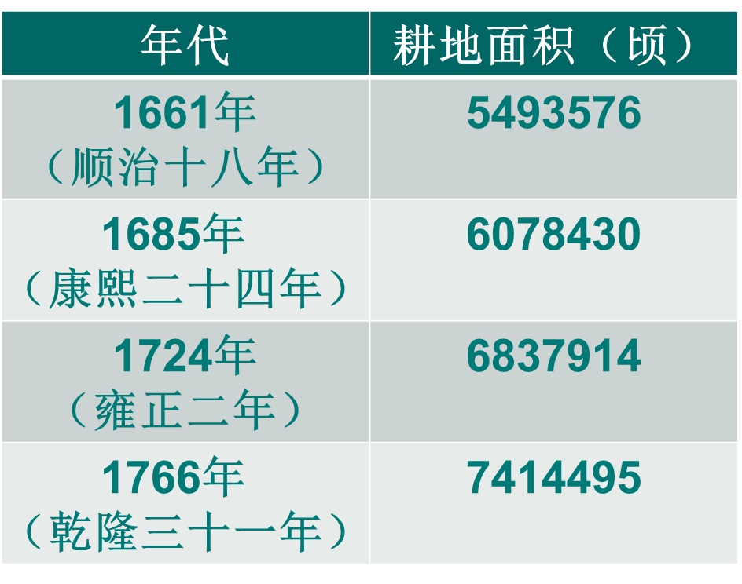
3．具体措施
(1)耕地面积不断扩大
从顺治元年起，清政府就把招抚
流亡，鼓励垦荒作为一件大事来抓。
康熙亲政后，宣布停止圈地，放宽垦荒地的免税年限。
清初规定垦荒三年内免税，以后改为六年；康熙十二年（1673年）重申新垦荒田十年后征税。这一政策刺激了农民垦荒的积极性，使耕地面积迅速增加。
清朝开荒执照

Slide 6
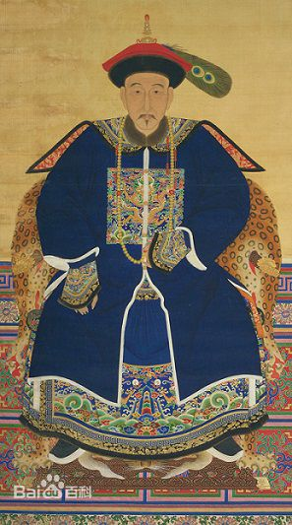
3．具体措施
(1)耕地面积不断扩大
(2)兴修水利：治理黄河、淮河等大河和大运河 。
清初，黄河多次泛滥成灾，在河南、安徽一带经常决口，既影响了漕运，又使许多良田成了沙洲，严重威胁着国库收入和人民生活。
康熙帝亲政后，极为重视治河的问题，他把治河、三藩、漕运列为三件头等大事，“书而悬之宫中柱上，”以备日夜观看思考。
河道总督：靳辅

Slide 7
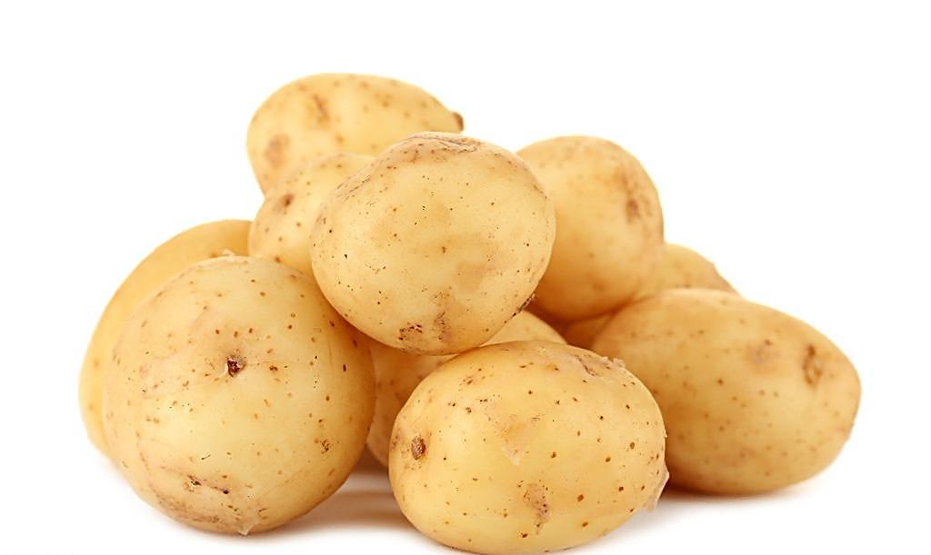
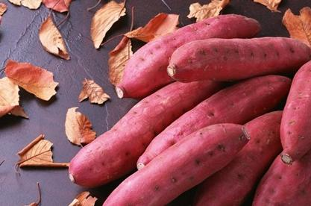
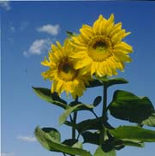
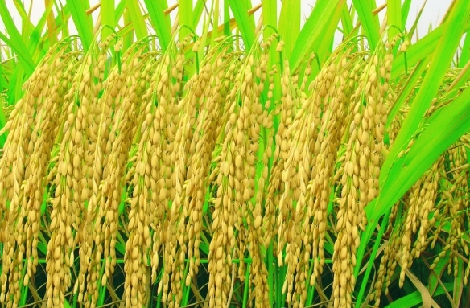
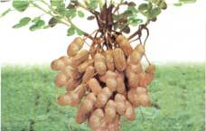
3．具体措施
(1)耕地面积不断扩大
(2)兴修水利：治理黄河、淮河等大河和大运河 。
(3)粮食种植方面：改进种植技术，改良新品种，推广高产作物。
玉米、甘薯、花生、马铃薯成为一般百姓的主要食物来源，让许多贫困百姓免于因营养不良而死。
甘薯
马铃薯
玉米
向日葵
花生
双季稻

Slide 8
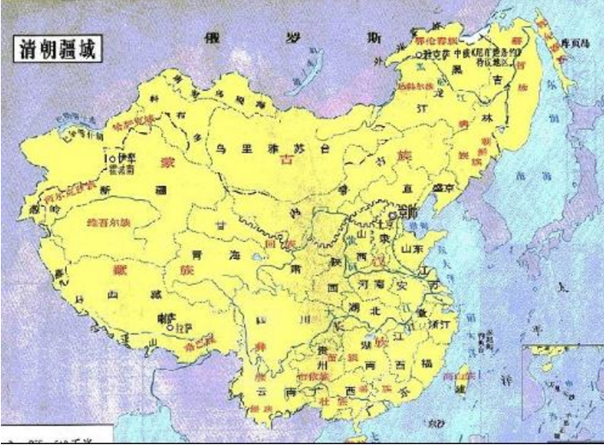
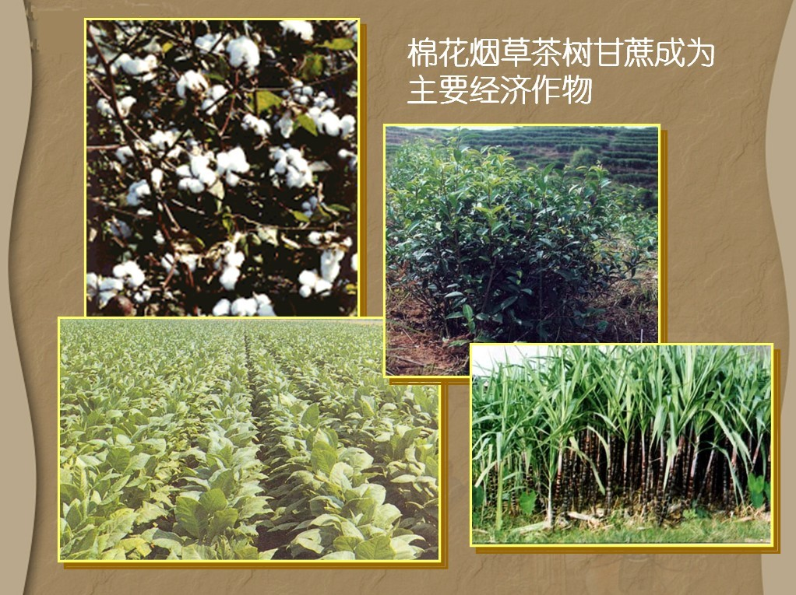
3．具体措施
(1)耕地面积不断扩大
(2)兴修水利：治理黄河、淮河等大河和大运河 。
(3)粮食种植方面：改进种植技术，改良新品种，推广高产作物。
(4)经济作物种植有较大的发展，品种增加，种植面积不断扩大 。

Slide 9
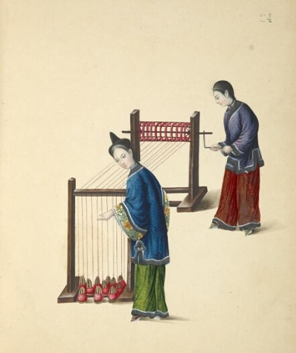
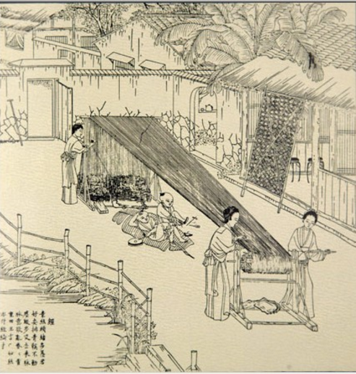
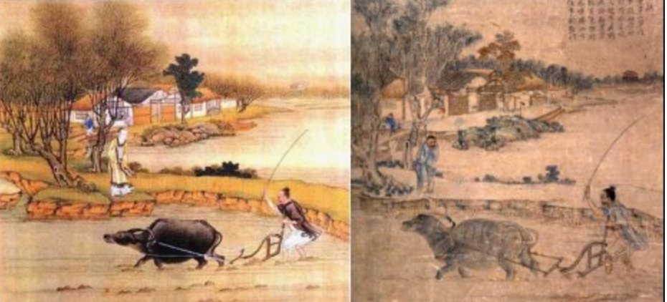
农业生产的恢复发展，对清朝有何影响？
①农业生产的发展，有利于社会的稳定和繁荣。
②农业产品品种和产量的增加，也对手工业和城镇商品经济的发展 起到了推动的作用。
③为清朝前期的兴盛奠定了基础。

Slide 10
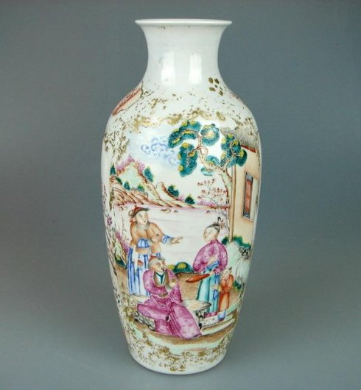
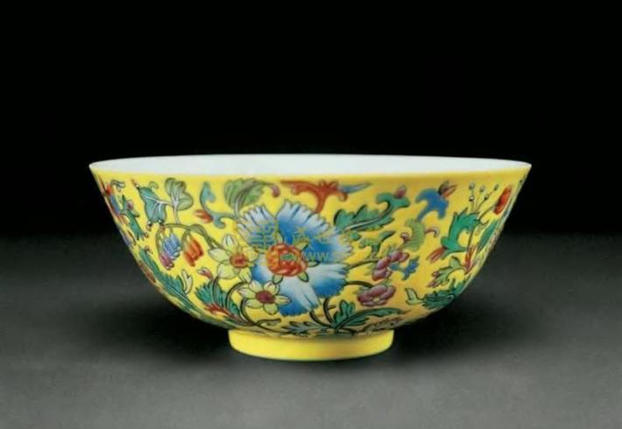
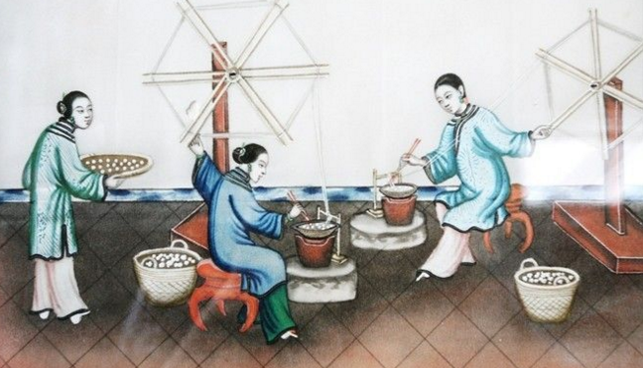
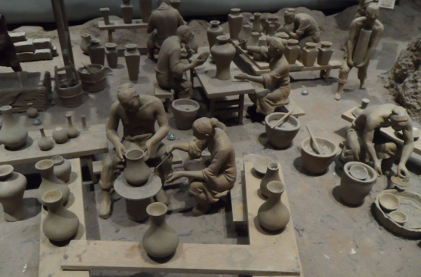
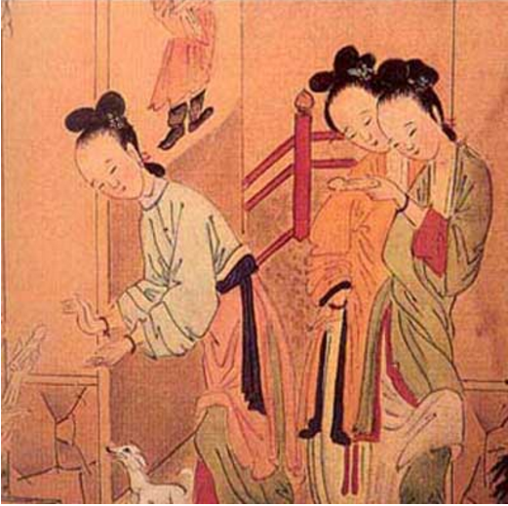
二、手工业和商业的发展
1.手工业的发展
阅读课本P97，找一找清朝前期手工业发展有哪些表现？
（1）手工业各行业都有很大的发展，尤其是丝织、棉织、印染、制瓷等品种繁多、产品精良。
（2）出现了比较成熟的手工业工场。
清代粉彩瓷器是中国清代汉族传统彩瓷品种之一，康熙时，粉彩瓷器技术已问世，雍正时期，粉彩瓷器技术达到登峰造极的水平

Slide 11
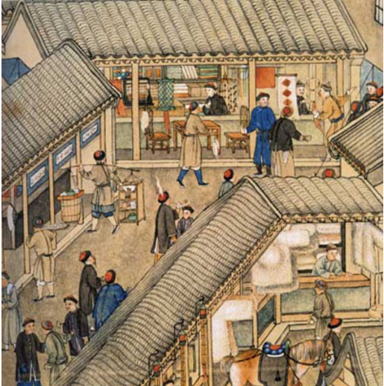
二、手工业和商业的发展
2．商业的发展
思考:对比P44宋代商业、P69明代商业、P98清代商业的内容，清朝商业发展有何进步？
（1）.清朝形成了商业网（农村集市、城镇市场、区域性市场、全国性市场）；
（2）.一些农村地区发展为工商业市镇；
（3）.大城市的数量增加了；清朝的大城市有：
北京、江宁、扬州、苏州、杭州、广州等大城市
（4）.形成了一些大的商帮；比如：晋商、徽商

Slide 12
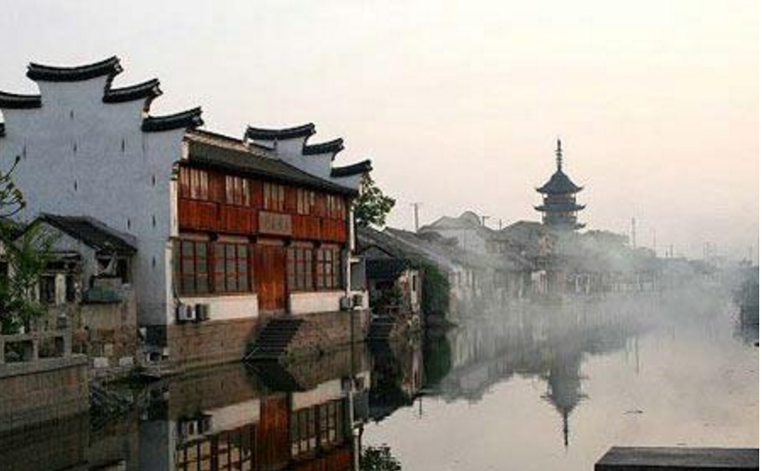
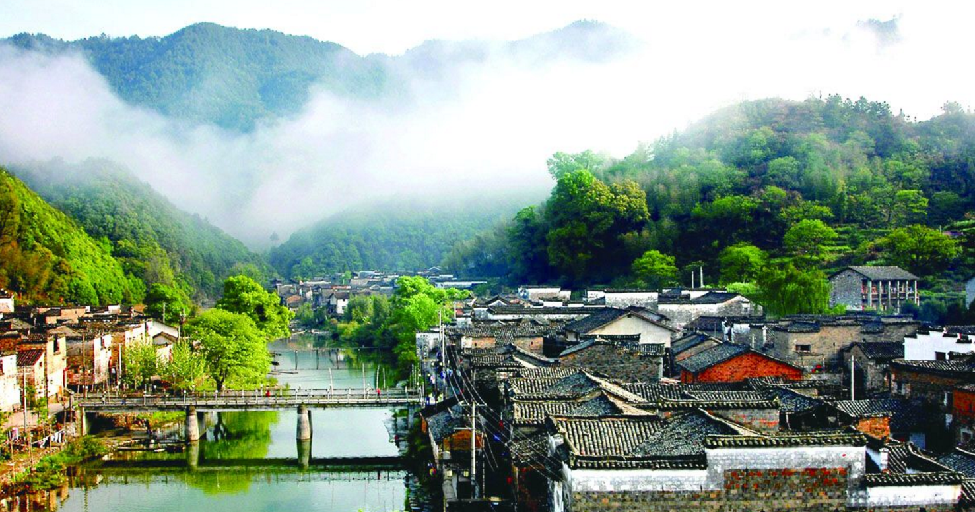
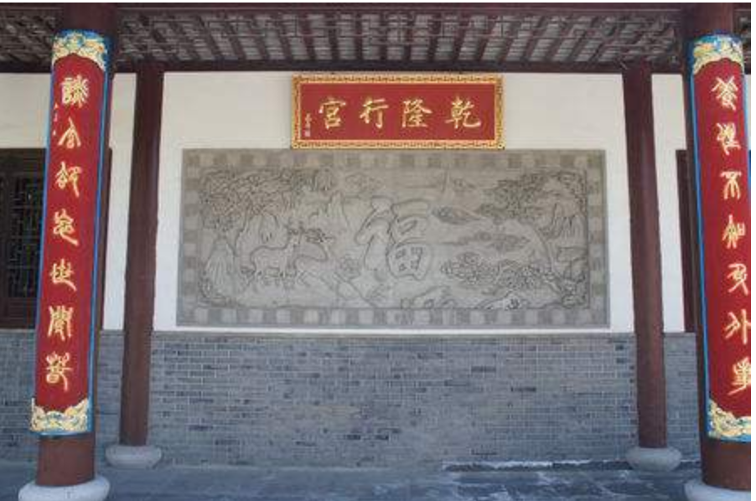
汉口镇
盛泽镇
“舟楫塞港，街道肩摩”
“人烟数千里，贾户数千家”
乾隆时期的苏州，据载“十万烟火”，财富“甲于天下”“地值寸金”
乾隆六下江南，每次必去之地就是苏州。

Slide 13
商帮名称 | 组成人员 | 主要商业活动 | 特点
晋商 | 山西商人组成 | 贩卖粮食、食盐、绸缎等；到乾隆时又专门经营汇兑、放贷和存款业务，在全国各地开设“票号”，便于货币流通 | ——
徽商 | 江南徽州府商人 | 从事食盐、典当、茶叶、木材、粮食、布绸等行业的经营活动 | 贾而好儒，富甲一方

Slide 14
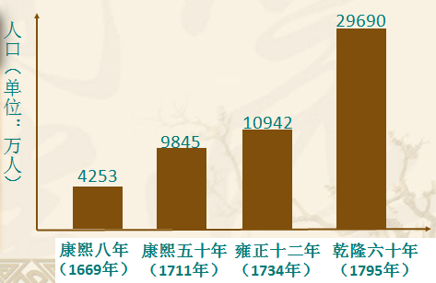
三、人口的增长
材料：清朝乾隆三十七年（1772年），直隶永定河边蓄水边防洪的淀泊“水退一尺，则占耕地一尺”，“每遇潦涨，水无所容，甚至漫溢为患”。乾隆四十六年（1781年），黄河“河滩地亩，尽皆耕种麦苗，并多居民村落……筑围打坝，填塞日多”。
结合材料和课本，思考下列问题：
1.清初人口增长的原因及概况？
2.人口的快速增长带来了哪些问题？
时间 | 全国人均耕地面积统计数
顺治十八年（1661年） | 6.88亩
康熙六十年（1721年） | 8.26亩
雍正十二年（1734年） | 8.13亩
乾隆四十九年（1784年） | 2.51亩

Slide 15
三、人口的增长
1.原因
清朝前期的统治者采取一系列恢复社会经济的措施，使经济发展，国力增强，社会安定，人口的数量也有了很大的增长。
2.概况
到康熙时，全国人口总数已达到1.5亿。乾隆末年，全国人口发展到3亿，占当时世界总人口的1/3。
3.人口快速增长带来的问题
1）有些地方，由于人口密度加大，人地矛盾逐渐突出。
2）随之而来的是进一步开荒垦田，使很多天然植被和原始森林遭到破坏，水土流失严重，地力下降。
3）庞大的人口也造成社会压力，影响了经济的持续发展。

Slide 16
本课小结
原因：重视农业生产，推行垦荒政策
清朝前期社会经济的发展
农业生产的恢复和发展
表现：耕地面积扩大；兴修水利；粮食产量提高
意义：有利于社会稳定；推动商品经济发展
手工业：出现比较成熟的手工业工场
手工业和商业的发展
商业：商业发达
原因：清前期统治者采取的恢复社会经济的措施
人口的增长
带来的问题：人地矛盾突出；社会压力增大； 影响经济的持续发展。

